Slide 1
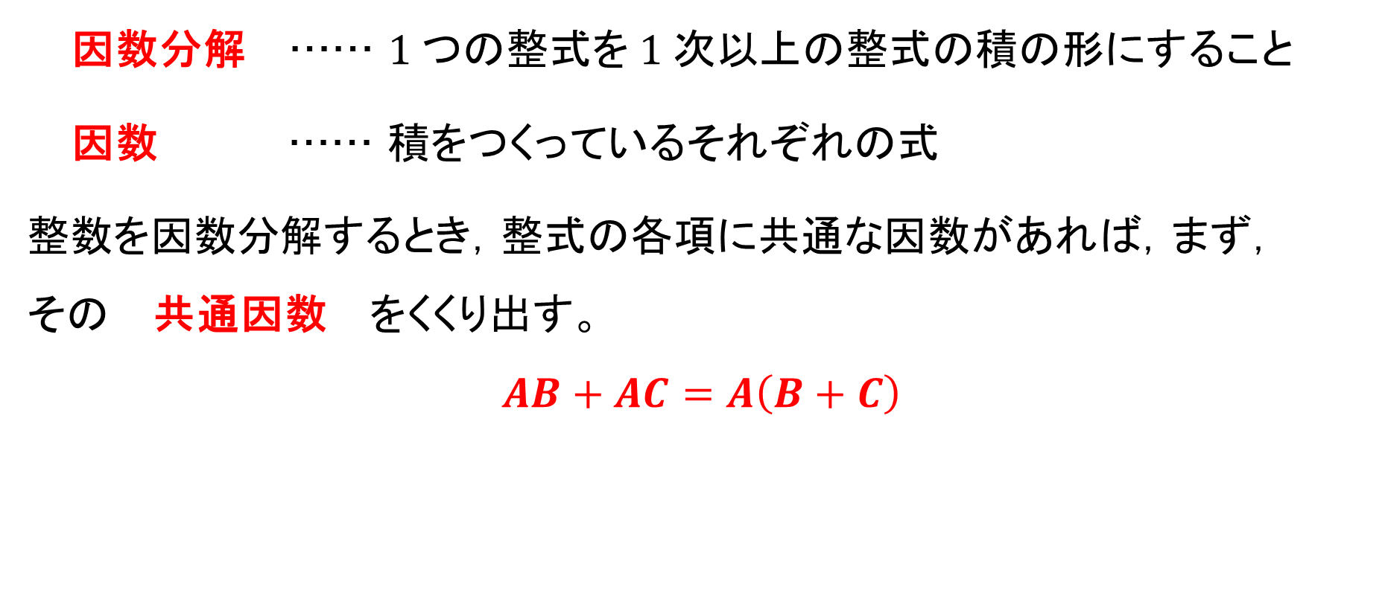
因数分解
1
14
ア
因数分解 …… $1$つの整式を$1$次以上の整式の積の形にすること
因数 …… 積をつくっているそれぞれの式
整数を因数分解するとき，整式の各項に共通な因数があれば，まず， その 共通因数 をくくり出す。
$$AB+AC=A\left(B+C\right)$$
イ
ウ

Slide 2

因数分解
1
14
17
$⑴$ $x^{2}−5x=x×x−x×5=x\left(x−5\right)$
$⑵$ $x^{3}+x^{2}=x^{2}×x+x^{2}×1=x^{2}\left(x+1\right)$
$⑶$ $6ax^{2}−2a^{2}x=2ax×3x−2ax×a=2ax\left(3x−a\right)$

Slide 3

因数分解
1
14
19
次の式を因数分解せよ。
⑴ $x^{2}+4x$ ⑵ $x^{2}−x$
⑶ $x^{2}+xy$ ⑷ $12x^{3}−8x^{2}y$
⑸ $3x^{2}y−6xy^{2}$ ⑹ $2ax^{2}+ax$

Slide 4

因数分解
1
14
19
⑴ $x^{2}+4x$
$$=x×x+x×4$$
$$=x\left(x+4\right)$$
⑵ $x^{2}−x$
$$=x×x−x×1$$
$$=x\left(x−1\right)$$

Slide 5

因数分解
1
14
19
⑶ $x^{2}+xy$
$$=x×x+x×y$$
$$=x\left(x+y\right)$$
⑷ $12x^{3}−8x^{2}y$
$$=4x^{2}×3x−4x^{2}×2y$$
$$=4x^{2}\left(3x−2y\right)$$

Slide 6

因数分解
1
14
19
⑸ $3x^{2}y−6xy^{2}$
$$=3xy×x−3xy×2y$$
$$=3xy\left(x−2y\right)$$
⑹ $2ax^{2}+ax$
$$=ax×2x+ax×1$$
$$=ax\left(2x+1\right)$$

Slide 7

因数分解
1
15
18
$$x^{2}y−xy^{2}+2xy=xy×x−xy×y+xy×2$$
$$=xy\left(x−y+2\right)$$

Slide 8

因数分解
1
15
20
次の式を因数分解せよ。
⑴ $axy+ax−ay$
⑵ $3x^{2}y+6xy^{2}−xy$

Slide 9

因数分解
1
15
20
⑴ $axy+ax−ay$
$$=a×xy+a×x−a×y$$
$$=a\left(xy+x−y\right)$$
⑵ $3x^{2}y+6xy^{2}−xy$
$$=xy×3x+xy×6y−xy×1$$
$$=xy\left(3x+6y−1\right)$$

Slide 10
因数分解
1
15
いくつかの文字を含む整式においては，各項に共通な多項式をまとめて くくり出すことで，因数分解できる場合がある。

Slide 11

因数分解
1
15
19
$⑴$ $\left(2a−b\right)x−\left(2a−b\right)y$
$$=\left(2a−b\right)\left(x−y\right)$$
$⑵$ $x\left(x+y\right)+3y\left(x+y\right)$
$$=\left(x+3y\right)\left(x+y\right)$$

Slide 12

因数分解
1
15
21
次の式を因数分解せよ。
⑴ $\left(a+3b\right)x+\left(a+3b\right)y$
⑵ $x\left(2x−3y\right)−4y\left(2x−3y\right)$

Slide 13

因数分解
1
15
21
⑴ $\left(a+3b\right)x+\left(a+3b\right)y$
$$=\left(a+3b\right)\left(x+y\right)$$
⑵ $x\left(2x−3y\right)−4y\left(2x−3y\right)$
$$=\left(x−4y\right)\left(2x−3y\right)$$

Slide 14
因数分解
1
15
式を適当に変形することで，各項に共通な因数を見つけ出すことができる場合がある。

Slide 15

因数分解
1
15
3
次の式を因数分解せよ。
$$\left(a−b\right)x+\left(b−a\right)y$$

Slide 16
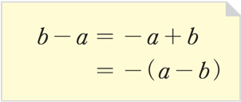

因数分解
1
15
3
$$\left(a−b\right)x+\left(b−a\right)y$$
$$=\left(a−b\right)x−\left(a−b\right)y$$
$$=\left(a−b\right)\left(x−y\right)$$

Slide 17

因数分解
1
15
22
次の式を因数分解せよ。
⑴ $\left(2a−1\right)x+\left(1−2a\right)y$
⑵ $a\left(x−y\right)−b\left(y−x\right)$
⑶ $a\left(2x−y\right)+b\left(y−2x\right)$
⑷ $\left(a+b\right)x−a−b$

Slide 18

因数分解
1
15
22
⑴ $\left(2a−1\right)x+\left(1−2a\right)y$
$$=\left(2a−1\right)x−\left(2a−1\right)y$$
$$=\left(2a−1\right)\left(x−y\right)$$
⑵ $a\left(x−y\right)−b\left(y−x\right)$
$$=a\left(x−y\right)+b\left(x−y\right)$$
$$=\left(a+b\right)\left(x−y\right)$$

Slide 19

因数分解
1
15
22
⑶ $a\left(2x−y\right)+b\left(y−2x\right)$
$$=a\left(2x−y\right)−b\left(2x−y\right)$$
$$=\left(a−b\right)\left(2x−y\right)$$
⑷ $\left(a+b\right)x−a−b$
$$=\left(a+b\right)x−\left(a+b\right)$$
$$=\left(a+b\right)x−\left(a+b\right)×1$$
$$=\left(a+b\right)\left(x−1\right)$$

Slide 20

$2$次式の因数分解
2
16
因数分解の公式
[1] $a^{2}+2ab+b^{2}=$ ${\left(a+b\right)}^{2}$ ， $a^{2}−2ab+b^{2}=$ ${\left(a−b\right)}^{2}$
ア
イ

Slide 21
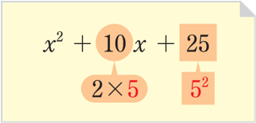

$2$次式の因数分解
2
16
20
$$x^{2}+10x+25=x^{2}+2×x×5+5^{2}$$
$$={\left(x+5\right)}^{2}$$

Slide 22

$2$次式の因数分解
2
16
23
次の式を因数分解せよ。
⑴ $x^{2}+8x+16$
⑵ $x^{2}+12x+36$
⑶ $x^{2}−2x+1$

Slide 23

$2$次式の因数分解
2
16
23
⑴ $x^{2}+8x+16$
$$=x^{2}+2×x×4+4^{2}$$
$$={\left(x+4\right)}^{2}$$
⑵ $x^{2}+12x+36$
$$=x^{2}+2×x×6+6^{2}$$
$$={\left(x+6\right)}^{2}$$

Slide 24

$2$次式の因数分解
2
16
23
⑶ $x^{2}−2x+1$
$$=x^{2}−2×x×1+1^{2}$$
$$={\left(x−1\right)}^{2}$$

Slide 25

$2$次式の因数分解
2
16
21
$$x^{2}−12xy+9y^{2}={\left(2x\right)}^{2}−2×2x×3y+{\left(3y\right)}^{2}$$
$$={\left(2x−3y\right)}^{2}$$

Slide 26

$2$次式の因数分解
2
16
24
次の式を因数分解せよ。
⑴ $x^{2}−16xy+64y^{2}$
⑵ $4x^{2}+20xy+25y^{2}$
⑶ $9x^{2}−12xy+4y^{2}$

Slide 27

$2$次式の因数分解
2
16
24
⑴ $x^{2}−16xy+64y^{2}$
$$=x^{2}−2×x×8y+{\left(8y\right)}^{2}$$
$$={\left(x−8y\right)}^{2}$$
⑵ $4+20xy+25y^{2}$
$$={\left(2x\right)}^{2}+2×2x×5y+{\left(5y\right)}^{2}$$
$$={\left(2x+5y\right)}^{2}$$

Slide 28

$2$次式の因数分解
2
16
24
⑶ $9x^{2}−12xy+4y^{2}$
$$={\left(3x\right)}^{2}−2×3x×2y+{\left(2y\right)}^{2}$$
$$={\left(3x−2y\right)}^{2}$$

Slide 29

$2$次式の因数分解
2
16
因数分解の公式
[2] $a^{2}−b^{2}=$ $\left(a+b\right)\left(a−b\right)$
ア

Slide 30
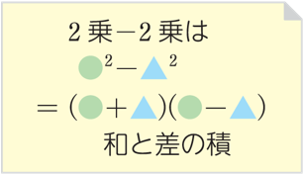

$2$次式の因数分解
2
16
22
$$⑴ x^{2}−4=x^{2}−2^{2}$$
$$=\left(x+2\right)\left(x−2\right)$$
$$⑵ 9−y^{2}={\left(3x\right)}^{2}−y^{2}$$
$$=\left(3x+y\right)\left(3x−y\right)$$

Slide 31

$2$次式の因数分解
2
16
25
次の式を因数分解せよ。
⑴ $x^{2}−25$ ⑵ $x^{2}−49$
⑶ $16x^{2}−9$ ⑷ $4x^{2}−25$
⑸ $25x^{2}−36y^{2}$ ⑹ $9x^{2}−64y^{2}$

Slide 32

$2$次式の因数分解
2
16
25
⑴ $x^{2}−25$
$$=x^{2}−5^{2}$$
$$=\left(x+5\right)\left(x−5\right)$$
⑵ $x^{2}−49$
$$=x^{2}−7^{2}$$
$$=\left(x+7\right)\left(x−7\right)$$

Slide 33

$2$次式の因数分解
2
16
25
⑶ $16x^{2}−9$
$$={\left(4x\right)}^{2}−3^{2}$$
$$=\left(4x+3\right)\left(4x−3\right)$$
⑷ $4x^{2}−25$
$$={\left(2x\right)}^{2}−5^{2}$$
$$=\left(2x+5\right)\left(2x−5\right)$$

Slide 34

$2$次式の因数分解
2
16
25
⑸ $25x^{2}−36y^{2}$
$$={\left(5x\right)}^{2}−{\left(6y\right)}^{2}$$
$$=\left(5x+6y\right)\left(5x−6y\right)$$
⑹ $9x^{2}−64y^{2}$
$$={\left(3x\right)}^{2}−{\left(8y\right)}^{2}$$
$$=\left(3x+8y\right)\left(3x−8y\right)$$

Slide 35

$2$次式の因数分解
2
17
因数分解の公式
[3] $x^{2}+\left(a+b\right)x+ab=$ $\left(x+a\right)\left(x+b\right)$
ア

Slide 36
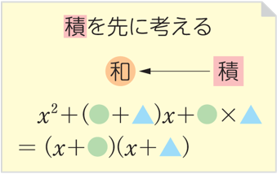
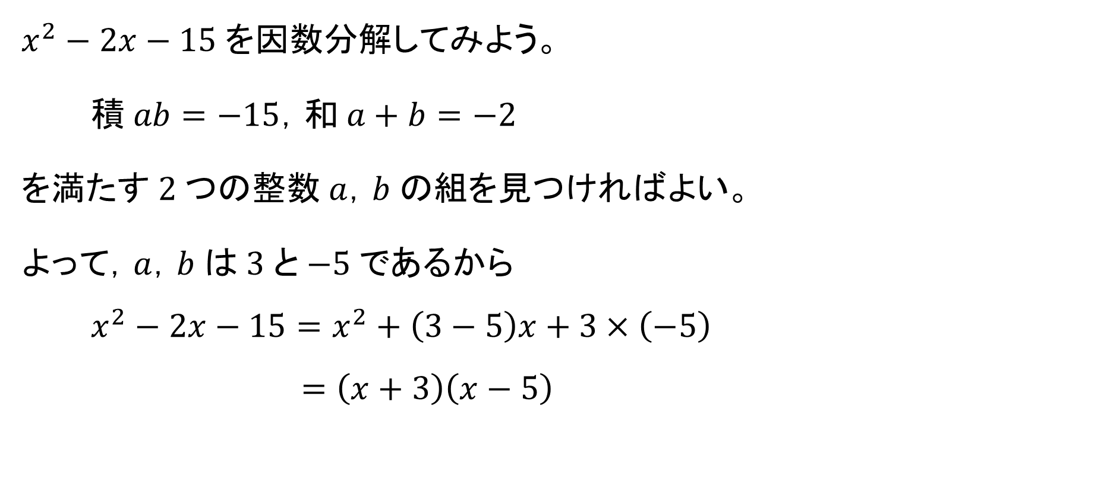
$2$次式の因数分解
2
17
$x^{2}−2x−15$を因数分解してみよう。
積$ab=−15$，和$a+b=−2$
を満たす$2$つの整数$a$，$b$の組を見つければよい。
よって，$a$，$b$は$3$と$−5$であるから
$$x^{2}−2x−15=x^{2}+\left(3−5\right)x+3×\left(−5\right)$$
$$=\left(x+3\right)\left(x−5\right)$$

Slide 37

$2$次式の因数分解
2
17
23
$$x^{2}+3x−10=x^{2}+\left\{\left(−2\right)+5\right\}x+\left(−2\right)×5$$
$$=\left(x−2\right)\left(x+5\right)$$

Slide 38

$2$次式の因数分解
2
17
26
次の式を因数分解せよ。
⑴ $x^{2}+7x+10$ ⑵ $x^{2}+2x−8$
⑶ $x^{2}−x−6$ ⑷ $x^{2}−8x+12$
⑸ $x^{2}−3x−18$ ⑹ $x^{2}+x−20$

Slide 39

$2$次式の因数分解
2
17
26
⑴ $x^{2}+7x+10$
$$=x^{2}+\left(2+5\right)x+2×5$$
$$=\left(x+2\right)\left(x+5\right)$$
⑵ $x^{2}+2x−8$
$$=x^{2}+\left\{\left(−2\right)+4\right\}x+\left(−2\right)×4$$
$$=\left(x−2\right)\left(x+4\right)$$

Slide 40

$2$次式の因数分解
2
17
26
⑶ $x^{2}−x−6$
$$=x^{2}+\left\{2+\left(−3\right)\right\}x+2×\left(−3\right)$$
$$=\left(x+2\right)\left(x−3\right)$$
⑷ $x^{2}−8x+12$
$$=x^{2}+\left\{\left(−2\right)+\left(−6\right)\right\}x+\left(−2\right)×\left(−6\right)$$
$$=\left(x−2\right)\left(x−6\right)$$

Slide 41

$2$次式の因数分解
2
17
26
⑸ $x^{2}−3x−18$
$$=x^{2}+\left\{3+\left(−6\right)\right\}x+3×\left(−6\right)$$
$$=\left(x+3\right)\left(x−6\right)$$
⑹ $x^{2}+x−20$
$$=x^{2}+\left\{\left(−4\right)+5\right\}x+\left(−4\right)×5$$
$$=\left(x−4\right)\left(x+5\right)$$

Slide 42

$2$次式の因数分解
2
17
24
$x^{2}+2xy−3y^{2}$を因数分解してみよう。

Slide 43

$2$次式の因数分解
2
17
24
$$x^{2}+2xy−3y^{2}=x^{2}+\left\{\left(−y\right)+3y\right\}x+\left(−y\right)×3y$$
$$=\left(x−y\right)\left(x+3y\right)$$

Slide 44

$2$次式の因数分解
2
17
27
次の式を因数分解せよ。
⑴ $x^{2}+4xy+3y^{2}$ ⑵ $x^{2}−6xy+5y^{2}$
⑶ $x^{2}+7xy−18y^{2}$ ⑷ $x^{2}−8xy−9y^{2}$
⑸ $x^{2}+xy−30y^{2}$ ⑹ $x^{2}−5xy−24y^{2}$

Slide 45

$2$次式の因数分解
2
17
27
⑴ $x^{2}+4xy+3y^{2}$
$$=x^{2}+\left(y+3y\right)x+y×3y$$
$$=\left(x+y\right)\left(x+3y\right)$$
⑵ $x^{2}−6xy+5y^{2}$
$$=x^{2}+\left\{\left(−y\right)+\left(−5y\right)\right\}x+\left(−y\right)×\left(−5y\right)$$
$$=\left(x−y\right)\left(x−5y\right)$$

Slide 46

$2$次式の因数分解
2
17
27
⑶ $x^{2}+7xy−18y^{2}$
$$=x^{2}+\left\{\left(−2y\right)+9y\right\}x+\left(−2y\right)×9y$$
$$=\left(x−2y\right)\left(x+9y\right)$$
⑷ $x^{2}−8xy−9y^{2}$
$$=x^{2}+\left\{y+\left(−9y\right)\right\}x+y×\left(−9y\right)$$
$$=\left(x+y\right)\left(x−9y\right)$$

Slide 47

$2$次式の因数分解
2
17
27
⑸ $x^{2}+xy−30y^{2}$
$$=x^{2}+\left\{\left(−5y\right)+6y\right\}x+\left(−5y\right)×6y$$
$$=\left(x−5y\right)\left(x+6y\right)$$
⑹ $x^{2}−5xy−24y^{2}$
$$=x^{2}+\left\{3y+\left(−8y\right)\right\}x+3y×\left(−8y\right)$$
$$=\left(x−3y\right)\left(x+8y\right)$$

Slide 48

$2$次式の因数分解
2
18
因数分解の公式
[4] $acx^{2}+\left(ad+bc\right)x+bd=$ $\left(ax+b\right)\left(cx+d\right)$
ア

Slide 49

$2$次式の因数分解
2
19
25
次の式を因数分解してみよう。
⑴ $3x^{2}+5x−12$
⑵ $6x^{2}−7x+2$

Slide 50



$2$次式の因数分解
2
19
25
⑴ $3x^{2}+5x−12$
$$=\left(x+3\right)\left(3x−4\right)$$

Slide 51



$2$次式の因数分解
2
19
25
⑵ $6x^{2}−7x+2$
$$=\left(2x−1\right)\left(3x−2\right)$$

Slide 52

$2$次式の因数分解
1
19
28
次の式を因数分解せよ。
⑴ $2x^{2}+5x+3$ ⑵ $3x^{2}+8x+4$ ⑶ $2x^{2}−7x+3$
⑷ $5x^{2}−7x−6$ ⑸ $3x^{2}+10x−8$ ⑹ $4x^{2}+8x−5$
⑺ $8x^{2}−10x+3$ ⑻ $6x^{2}−5x−4$ ⑼ $4x^{2}+7x−15$

Slide 53



$2$次式の因数分解
2
19
28
⑴ $2x^{2}+5x+3$
$$=\left(x+1\right)\left(2x+3\right)$$
⑵ $3x^{2}+8x+4$
$$=\left(x+2\right)\left(3x+2\right)$$

Slide 54



$2$次式の因数分解
2
19
28
⑶ $2x^{2}−7x+3$
$$=\left(x−3\right)\left(2x−1\right)$$
⑷ $5x^{2}−7x−6$
$$=\left(x−2\right)\left(5x+3\right)$$

Slide 55



$2$次式の因数分解
2
19
28
⑸ $3x^{2}+10x−8$
$$=\left(x+4\right)\left(3x−2\right)$$
⑹ $4x^{2}+8x−5$
$$=\left(2x−1\right)\left(2x+5\right)$$

Slide 56



$2$次式の因数分解
2
19
28
⑺ $8x^{2}−10x+3$
$$=\left(2x−1\right)\left(4x−3\right)$$
⑻ $6x^{2}−5x−4$
$$=\left(2x+1\right)\left(3x−4\right)$$

Slide 57


$2$次式の因数分解
2
19
28
⑼ $4x^{2}+7x−15$
$$=\left(x+3\right)\left(4x−5\right)$$

Slide 58

$2$次式の因数分解
2
19
4
次の式を因数分解せよ。
$$6x^{2}−7xy−5y^{2}$$

Slide 59


$2$次式の因数分解
2
19
4
$x$に着目すると，
$x$の係数は$−7y$，定数項は$−5y^{2}$
であるから
$$6x^{2}−7xy−5y^{2}=\left(2x+y\right)\left(3x−5y\right)$$

Slide 60

$2$次式の因数分解
2
19
29
次の式を因数分解せよ。
⑴ $3x^{2}+xy−2y^{2}$
⑵ $5x^{2}−12xy+4y^{2}$
⑶ $8x^{2}−2xy−15y^{2}$

Slide 61



$2$次式の因数分解
2
19
29
⑴ $3x^{2}+xy−2y^{2}$
$$=\left(x+y\right)\left(3x−2y\right)$$
⑵ $5x^{2}−12xy+4y^{2}$
$$=\left(x−2y\right)\left(5x−2y\right)$$

Slide 62


$2$次式の因数分解
2
19
29
⑶ $8x^{2}−2xy−15y^{2}$
$$=\left(2x−3y\right)\left(4x+5y\right)$$

Slide 63

因数分解の工夫
3
20
複雑な式の因数分解では，式の一部をひとまとめにして$1$つの文字に 置きかえると，因数分解しやすい場合がある。

Slide 64

因数分解の工夫
3
20
5
次の式を因数分解せよ。
$${\left(x+y\right)}^{2}−4\left(x+y\right)−12$$

Slide 65

因数分解の工夫
3
20
5
$x+y=A$とおくと
$${\left(x+y\right)}^{2}−4\left(x+y\right)−12=A^{2}−4A−12$$
$$=\left(A+2\right)\left(A−6\right)$$
$$=\left\{\left(x+y\right)+2\right\}\left\{\left(x+y\right)−6\right\}$$
$$=\left(x+y+2\right)\left(x+y−6\right)$$

Slide 66

因数分解の工夫
3
20
30
次の式を因数分解せよ。
⑴ ${\left(x−y\right)}^{2}−\left(x−y\right)−12$
⑵ ${\left(x+3y\right)}^{2}+\left(x+3y\right)−6$
⑶ ${\left(x+y\right)}^{2}+7\left(x+y\right)$
⑷ ${\left(2x+1\right)}^{2}+2x+1$

Slide 67

因数分解の工夫
3
20
30
⑴ ${\left(x−y\right)}^{2}−\left(x−y\right)−12$
$x−y=A$とおくと
$${\left(x−y\right)}^{2}−\left(x−y\right)−12=A^{2}−A−12$$
$$=\left(A+3\right)\left(A−4\right)$$
$$=\left\{\left(x−y\right)+3\right\}\left\{\left(x−y\right)−4\right\}$$
$$=\left(x−y+3\right)\left(x−y−4\right)$$

Slide 68

因数分解の工夫
3
20
30
⑵ ${\left(x+3y\right)}^{2}+\left(x+3y\right)−6$
$x+3y=A$とおくと
$${\left(x+3y\right)}^{2}+\left(x+3y\right)−6=A^{2}+A−6$$
$$=\left(A−2\right)\left(A+3\right)$$
$$=\left\{\left(x+3y\right)−2\right\}\left\{\left(x+3y\right)+3\right\}$$
$$=\left(x+3y−2\right)\left(x+3y+3\right)$$

Slide 69

因数分解の工夫
3
20
30
⑶ ${\left(x+y\right)}^{2}+7\left(x+y\right)$
$x+y=A$とおくと
$${\left(x+y\right)}^{2}+7\left(x+y\right)=A^{2}+7A$$
$$=A\left(A+7\right)$$
$$=\left(x+y\right)\left\{\left(x+y\right)+7\right\}$$
$$=\left(x+y\right)\left(x+y+7\right)$$

Slide 70

因数分解の工夫
3
20
30
⑷ ${\left(2x+1\right)}^{2}+2x+1$
$2x+1=A$とおくと
$${\left(2x+1\right)}^{2}+2x+1=A^{2}+A$$
$$=A\left(A+1\right)$$
$$=\left(2x+1\right)\left\{\left(2x+1\right)+1\right\}$$
$$=\left(2x+1\right)\left(2x+2\right)$$
$$=2\left(x+1\right)\left(2x+1\right)$$

Slide 71
因数分解の工夫
3
20
次数の高い式についても，置きかえにより因数分解できる場合がある。

Slide 72

因数分解の工夫
3
20
2
次の式を因数分解せよ。
$$x^{4}+3x^{2}−4$$

Slide 73

因数分解の工夫
3
20
2
$x^{2}=A$とおくと
$$x^{4}+3x^{2}−4=A^{2}+3A−4$$
$$=\left(A−1\right)\left(A+4\right)$$
$$=\left(x^{2}−1\right)\left(x^{2}+4\right)$$
$$=\left(x+1\right)\left(x−1\right)\left(x^{2}+4\right)$$

Slide 74

因数分解の工夫
3
20
31
次の式を因数分解せよ。
⑴ $x^{4}−8x^{2}−9$
⑵ $x^{4}−1$

Slide 75

因数分解の工夫
3
20
31
⑴ $x^{4}−8x^{2}−9$
$x^{2}=A$とおくと
$$x^{4}−8x^{2}−9=A^{2}−8A−9$$
$$=\left(A−9\right)\left(A+1\right)$$
$$=\left(x^{2}−9\right)\left(x^{2}+1\right)$$
$$=\left(x+3\right)\left(x−3\right)\left(x^{2}+1\right)$$

Slide 76

因数分解の工夫
3
20
31
⑵ $x^{4}−1$
$x^{2}=A$とおくと
$$x^{4}−1=A^{2}−1$$
$$=\left(A−1\right)\left(A+1\right)$$
$$=\left(x^{2}−1\right)\left(x^{2}+1\right)$$
$$=\left(x+1\right)\left(x−1\right)\left(x^{2}+1\right)$$

Slide 77

因数分解の工夫
3
21
3
次の式を因数分解せよ。
$${\left(x^{2}+x\right)}^{2}+\left(x^{2}+x\right)−6$$

Slide 78

因数分解の工夫
3
21
3
$x^{2}+x=A$とおくと
$${\left(x^{2}+x\right)}^{2}+\left(x^{2}+x\right)−6=A^{2}+A−6$$
$$=\left(A−2\right)\left(A+3\right)$$
$$=\left(x^{2}+x−2\right)\left(x^{2}+x+3\right)$$
$$=\left(x−1\right)\left(x+2\right)\left(x^{2}+x+3\right)$$

Slide 79

因数分解の工夫
3
21
32
次の式を因数分解せよ。
⑴ ${\left(x^{2}−x\right)}^{2}+3\left(x^{2}−x\right)−10$
⑵ ${\left(x^{2}+5x\right)}^{2}−5\left(x^{2}+5x\right)−6$

Slide 80

因数分解の工夫
3
21
32
⑴ ${\left(x^{2}−x\right)}^{2}+3\left(x^{2}−x\right)−10$
$x^{2}−x=A$とおくと
$${\left(x^{2}−x\right)}^{2}+3\left(x^{2}−x\right)−10=A^{2}+3A−10$$
$$=\left(A−2\right)\left(A+5\right)$$
$$=\left(x^{2}−x−2\right)\left(x^{2}−x+5\right)$$
$$=\left(x+1\right)\left(x−2\right)\left(x^{2}−x+5\right)$$

Slide 81

因数分解の工夫
3
21
32
⑵ ${\left(x^{2}+5x\right)}^{2}−5\left(x^{2}+5x\right)−6$
$x^{2}+5x=A$とおくと
$${\left(x^{2}+5x\right)}^{2}−5\left(x^{2}+5x\right)−6=A^{2}−5A−6$$
$$=\left(A−6\right)\left(A+1\right)$$
$$=\left(x^{2}+5x−6\right)\left(x^{2}−5x+1\right)$$
$$=\left(x+6\right)\left(x−1\right)\left(x^{2}−5x+1\right)$$

Slide 82

因数分解の工夫
3
21
■$1$つの文字に着目して整理
いくつかの文字を含んだ整式を因数分解するときは，最も次数の低い 文字に着目して整理するとよい。

Slide 83

因数分解の工夫
3
21
4
次の式を因数分解せよ。
$$a^{2}+ac+bc−b^{2}$$

Slide 84

因数分解の工夫
3
21
4
$a$について$2$次式，$b$については$2$次式，$c$については$1$次式であるから，最も次数の低い文字$c$に着目する。

Slide 85

因数分解の工夫
3
21
4
$c$について整理すると
$$a^{2}+ac+bc−b^{2}=\left(a+b\right)c+\left(a^{2}−b^{2}\right)$$
$$=\left(a+b\right)c+\left(a+b\right)\left(a−b\right)$$
$$=\left(a+b\right)\left\{c+\left(a−b\right)\right\}$$
$$=\left(a+b\right)\left(a−b+c\right)$$

Slide 86

因数分解の工夫
3
21
33
次の式を因数分解せよ。
⑴ $a^{2}+ac−bc−b^{2}$
⑵ $a^{2}+ab−2ac−bc+c^{2}$

Slide 87

因数分解の工夫
3
21
33
⑴ $a^{2}+ac−bc−b^{2}$
$c$について整理すると
$$a^{2}+ac−bc−b^{2}$$
$$=\left(a−b\right)c+\left(a^{2}−b^{2}\right)$$
$$=\left(a−b\right)c+\left(a+b\right)\left(a−b\right)$$
$$=\left(a−b\right)\left\{c+\left(a+b\right)\right\}$$
$$=\left(a−b\right)\left(a+b+c\right)$$

Slide 88

因数分解の工夫
3
21
33
⑵ $a^{2}+ab−2ac−bc+c^{2}$
$b$について整理すると
$$a^{2}+ab−2ac−bc+c^{2}$$
$$=\left(a−c\right)b+\left(a^{2}−2ac+c^{2}\right)$$
$$=\left(a−c\right)b+{\left(a−c\right)}^{2}$$
$$=\left(a−c\right)\left\{b+\left(a−c\right)\right\}$$
$$=\left(a−c\right)\left(a+b−c\right)$$

Slide 89

因数分解の工夫
3
22
いくつかの文字を含んだ整式を因数分解するときに，それぞれの文字の次数がすべて等しい場合には，どれか$1$つの文字に着目して整理するとよい。

Slide 90

因数分解の工夫
3
22
5
次の式を因数分解せよ。
⑴ $x^{2}+3xy+2y^{2}+2x+y−3$
⑵ $2x^{2}+5xy+3y^{2}−3x−5y−2$

Slide 91

因数分解の工夫
3
22
5
ここでは，$x$に着目して降べきの順に整理し，さらに，定数項にあたる$y$の式を因数分解する。

Slide 92


因数分解の工夫
3
22
5
⑴ $x^{2}+3xy+2y^{2}+2x+y−3$
$$=x^{2}+\left(3y+2\right)x+\left(2y^{2}+y−3\right)$$
$$=x^{2}+\left(3y+2\right)x+\left(y−1\right)\left(2y+3\right)$$
$$=\left\{x+\left(y−1\right)\right\}\left\{x+\left(2y+3\right)\right\}$$
$$=\left(x+y−1\right)\left(x+2y+3\right)$$

Slide 93


因数分解の工夫
3
22
5
⑵ $2x^{2}+5xy+3y^{2}−3x−5y−2$
$$=2x^{2}+\left(5y−3\right)x+\left(3y^{2}−5y−2\right)$$
$$=2x^{2}+\left(5y−3\right)x+\left(y−2\right)\left(3y+1\right)$$
$$=\left\{x+\left(y−2\right)\right\}\left\{2x+\left(3y+1\right)\right\}$$
$$=\left(x+y−2\right)\left(2x+3y−1\right)$$

Slide 94

因数分解の工夫
3
22
34
次の式を因数分解せよ。
⑴ $x^{2}+3xy+2y^{2}+4x+7y+3$
⑵ $2x^{2}+3xy+y^{2}+x−y−6$
⑶ $2x^{2}+7xy+3y^{2}−7x−11y+6$

Slide 95


因数分解の工夫
3
22
34
⑴ $x^{2}+3xy+2y^{2}+4x+7y+3$
$$=x^{2}+\left(3y+4\right)x+\left(2y^{2}+7y+3\right)$$
$$=x^{2}+\left(3y+4\right)x+\left(y+3\right)\left(2y+1\right)$$
$$=\left\{x+\left(y+3\right)\right\}\left\{x+\left(2y+1\right)\right\}$$
$$=\left(x+y+3\right)\left(x+2y+1\right)$$

Slide 96


因数分解の工夫
3
22
34
⑵ $2x^{2}+3xy+y^{2}+x−y−6$
$$=2x^{2}+\left(3y+1\right)x+\left(y^{2}−y−6\right)$$
$$=2x^{2}+\left(3y+1\right)x+\left(y+2\right)\left(y−3\right)$$
$$=\left\{x+\left(y+2\right)\right\}\left\{2x+\left(y−3\right)\right\}$$
$$=\left(x+y+2\right)\left(2x+y−3\right)$$

Slide 97


因数分解の工夫
3
22
34
⑶ $2x^{2}+7xy+3y^{2}−7x−11y+6$
$$=2x^{2}+\left(7y−7\right)x+\left(3y^{2}−11y+6\right)$$
$$=2x^{2}+\left(7y−7\right)x+\left(3y−2\right)\left(y−3\right)$$
$$=\left\{x+\left(3y−2\right)\right\}\left\{2x+\left(y−3\right)\right\}$$
$$=\left(x+3y−2\right)\left(2x+y−3\right)$$

